Slide 1
Comprensión lectora IIIEROS medios
NOCIONES BÁSICAS

Slide 2
¿qué es la comprensión lectora?
Porque necesita la utilización de variadas destrezas o capacidades específicas, tales como: analizar, sintetizar o inferir.
es una
HABILIDAD COGNITIVA COMPLEJA
Porque implica actividad mental, consciente y dirigida hacia la resolución de problemas asociados a la información de un texto.
Porque la resolución eficiente de ejercicios implica diversos pasos y el uso estratégico de las habilidades.

Slide 3
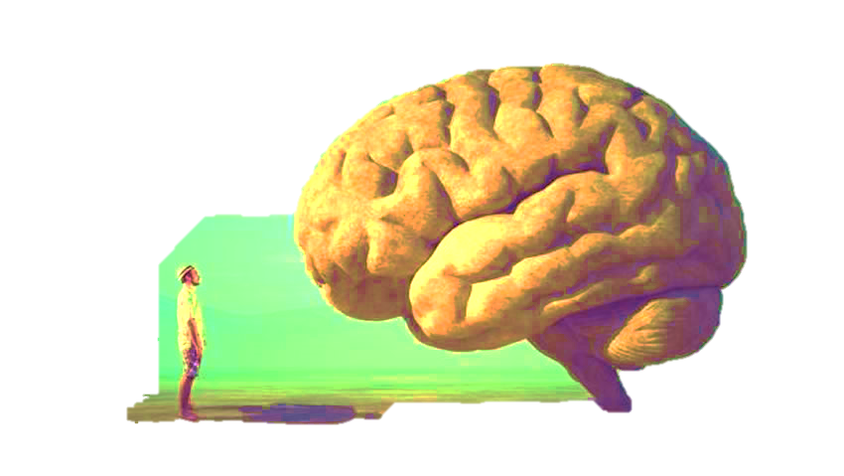
Sobre LA MENTE y su funcionamiento
Los procesos cognitivos abarcan un elevado número de “tareas” que el cerebro desarrolla a diario, tales como: percibir, coordinar, memorizar, razonar, etc.
La “mente” es un concepto de la psicología que se orienta a explicar las capacidades y procesos cognitivos de los/as seres humanos/as.
Una de las “tareas” muy importante a la hora de estudiar o resolver una prueba es la CONCENTRACIÓN o ATENCIÓN.
El resultado de estos procesos se conoce como COGNICIÓN, y es la que nos posibilita conocer el mundo.
(Para profundizar este tema puede ver la serie Brain Games Temporada 1, episodio 2, así como Temporada 2, episodios 1, 3, 6 o 10)

Slide 4
PROCESAMIENTO DE LA INFORMACIÓN
EVALUAR-REFLEXIONAR
El(la) lector(a) es capaz de utilizar la información explícita e implícita para juzgar críticamente el texto, valorar relevancia, credibilidad y calidad de la información.
También implica procesamientos metatextuales en la medida que suponen evaluar el registro, la estructura, la pertinencia, la calidad del uso del lenguaje o la calidad de los argumentos presentados.
Según el DEMRE, existen diversas formas de acceder al procesamiento de información que nos ofrece un texto. Estas son:
RASTREAR-LOCALIZAR
El(la) lector(a) es capaz de identificar información explícita, seleccionar y organizar el contenido del texto.
PSU
LENGUAJE
(transición)
RELACIONAR-INTERPRETAR
El(la) lector(a) es capaz de relacionar las distintas partes del texto, así como de establecer su sentido autónomo e integrado.

Slide 5
HABILIDADES DE COMPRENSIÓN LECTORA
RASTREAR - LOCALIZAR
NIVEL 1
Consiste en: reconocer elementos, conceptos, procedimientos de
orden textual, lingüístico o literario presentes en el texto.
La HABILIDAD fundamental en este primer nivel es la de IDENTIFICAR

Slide 6
HABILIDADES DE COMPRENSIÓN LECTORA
Inferir: es derivar información implícita desde la información explícita contenida en el texto.
NIVEL 2
Relacionar: es establecer
conexiones entre dos o más partes de un texto (palabra, oración, párrafo, etc).
RELACIONAR INTERPRETAR
Interpretar: es determinar la función o finalidad, de un elemento textual para atribuirle un sentido de lectura
coherente con el contexto de lo leído.
Sintetizar: es determinar la idea o las ideas centrales de un texto o de un fragmento de este, con el propósito de una reformulación del contenido original.

Slide 7
HABILIDADES DE COMPRENSIÓN LECTORA
EVALUAR-REFLEXIONAR
NIVEL 3
Consiste en: formular un juicio valorativo con relación a la información presente en el texto, al propósito, la forma del texto (registro, estructura, pertinencia o calidad) y la posición del emisor y su intención comunicativa.
La HABILIDAD fundamental en este tercer nivel es la de EVALUAR

Slide 8
¡A COMPRENDER TEXTOS!
Toma estos conceptos como base para tus ejercicios de comprensión lectora.
Nuestro trabajo en las próximas sesiones consistirá en formular ESTRATEGIAS DE COMPRENSIÓN, que te permitan realizar un proceso de lectura controlado y eficiente… Mientras más consciente seas de tu proceso de comprensión lectora, más opciones tienes de hacerlo bien.

Slide 9
GUIA N3 ENSAYO PSU IIIEROS MEDIOS EN LA PLATAFORMA DE PUNTAJE NACIONAL
Debes ingresar a la plataforma de www.puntaje nacional.cl
Una vez que ingresar debes ir al icono de los mensajes enviados a tu cuenta.
Te aparecera el numero del ensayo llamado Guía3 Ensayo PSU IIIeros medios - Lenguaje Instrumento ID: #1724602
Realiza en ensayo.
Para la realización del ensayo tendras aproximadamente una semana, cuando haya finalizado el tiempo, inmediatamente podras ver el solucionario de este.

